Slide 1

ESPERANDO A LOS COMPAÑEROS
Sesión 09 · comenzamos en unos minutos
Abre tu carpeta mi-portafolio en Visual Studio Code y tu archivo de Figma. Hoy tu portafolio recibe sus primeros estilos.
CURSO DE DISEÑO WEB
01 / 55

Slide 2
CURSO DE DISEÑO WEB
CSS3: selectores y propiedades
h2 {
color: #0B0F19;
font-size: 2.25rem;
border-bottom: 1px solid;
}
SESIÓN 09
Sintaxis · selectores · cascada · unidades · color · tipografía · fondos y bordes
DOCENTE
Ing. Dagner Anibal Chuman Lluen
02 / 55

Slide 3

03 / 55

Slide 4

04 / 55

Slide 5

05 / 55

Slide 6
La sesión 08 fue feriado: así nos ponemos al día
ANTES DE EMPEZAR
Nada se pierde. Lo que tocaba el jueves 8 de octubre se reparte entre hoy y el jueves 15.
SESIÓN 08 · JUE 08/10
SESIÓN 09 · HOY
SESIÓN 10 · JUE 15/10
SESIÓN 11 · MAR 20/10
Feriado
CSS3 y propiedades
Maquetación
Animaciones
Sin clase.
Sus temas pasan a la 09 y la 10.
Sintaxis, selectores y cascada (de la 08).
Color, tipografía, fondos y bordes.
Figma: Pasos 10 y 11.
Modelo de caja, Flexbox y Grid.
El Hero Section (tarea de la 08).
Figma: Pasos 12 al 14.
Sin cambios: transiciones y transformaciones.
Por qué el Hero pasa al jueves: se construye con display: flex, que es el tema de la sesión 10. Así lo escribes entendiendo cada línea, no de memoria.
06 / 55
Notes:
Explicar el reajuste en dos minutos. Insistir en que el Hero no se pierde: se hace el jueves con Flexbox.

Slide 7
De dónde venimos
REPASO
Tu portafolio tiene toda su estructura y su contenido. Le falta el aspecto que diseñaste en Figma.
Ya tienes
Hoy sumas
Cuatro páginas HTML con estructura semántica.
Formulario de contacto, video, audio y controles propios.
En Figma, la cabecera y el Hero diseñados (Pasos 1 al 9).
Escribir reglas CSS y conectarlas con link.
Elegir el selector y la unidad adecuados.
Dar color, letra, fondos y bordes a cada página.
Lo que hace distinta a esta sesión
Hasta hoy tu HTML decía qué es cada cosa. Desde hoy el CSS dice cómo se ve. Van en archivos distintos por una razón: puedes cambiar todo el aspecto del sitio sin tocar una sola etiqueta.
07 / 55

Slide 8
¿Qué vas a lograr hoy?
LOGROS DE APRENDIZAJE
1
Conectar
Enlazar hojas de estilo externas en el orden correcto.
2
Seleccionar
Apuntar a la etiqueta exacta con selectores de tipo, clase, atributo y combinadores.
3
Predecir
Saber qué regla gana por cascada, especificidad y herencia.
4
Dar estilo
Aplicar color, tipografía, fondos y bordes con las unidades adecuadas.
5
Traducir
Leer una medida en Figma y escribirla como declaración CSS.
08 / 55

Slide 9
Cómo se reparten las 4 horas
AGENDA
01
Qué es CSS y cómo se conecta
Tres formas de aplicar estilos y un archivo por función.
20 min
02
Sintaxis y selectores
Reglas, declaraciones y cómo apuntar a cada etiqueta.
30 min
03
Cascada, herencia y variables
Qué regla gana y qué pasa de padres a hijos.
25 min
04
Unidades, color y tipografía
px, rem, em, %, colores y propiedades de texto.
30 min
05
Fondos y bordes
background, border, border-radius, sombras y tablas.
20 min
—
Descanso
15 min
06
Figma: Pasos 10 y 11
Sobre mí, Proyectos y el diccionario de Figma a CSS.
25 min
07
Del diseño al código
global.css, header.css y contenido.css en tu portafolio.
50 min
09 / 55

Slide 10

Qué es CSS y cómo se conecta
BLOQUE 01
En este bloque
01
Contenido y presentación
02
Tres formas de aplicar CSS
03
La etiqueta link
04
Un archivo por función
10 / 55

Slide 11
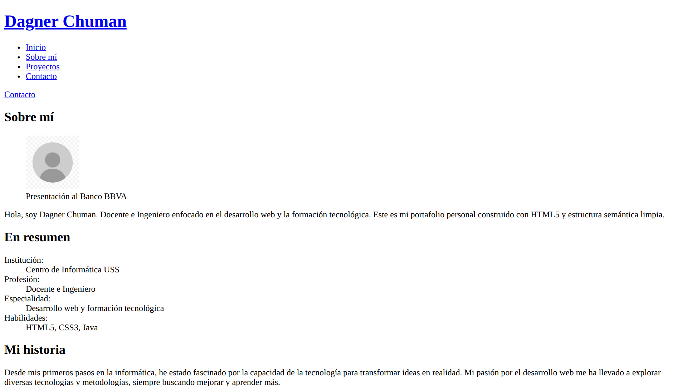
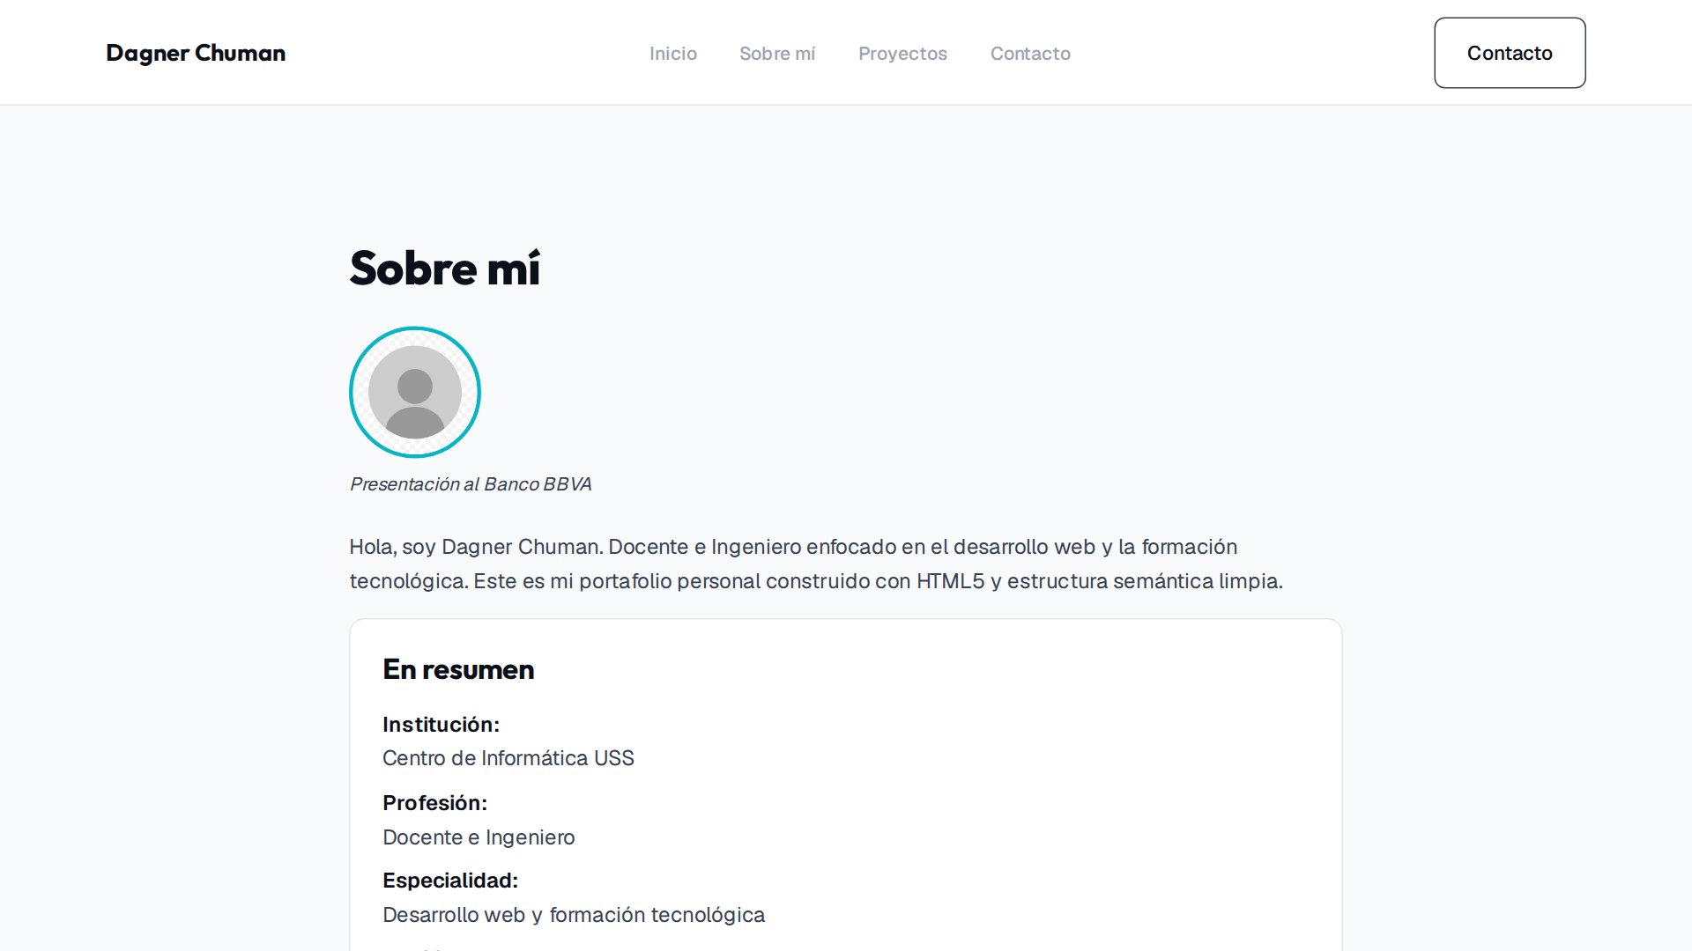
El mismo HTML, con y sin CSS
01 · QUÉ ES CSS
HTML dice qué es cada cosa. CSS dice cómo se ve.
Sin CSS: solo la estructura
Con CSS: los colores y la letra de Figma
11 / 55

Slide 12
Tres formas de aplicar CSS
01 · QUÉ ES CSS
Las tres funcionan. Solo una se mantiene bien cuando el sitio crece.
En línea
Interna
Externa
<p style="color: red">
Hola
</p>
<style>
p { color: red; }
</style>
<link rel="stylesheet"
href="assets/css/global.css" />
En el atributo style de cada etiqueta. Mezcla contenido y presentación, y no se reutiliza.
En una etiqueta style dentro del head. Solo sirve para esa página.
En un archivo .css aparte. Un mismo archivo da estilo a todas las páginas.
Evítala
Solo para pruebas
La que usamos
Regla de oro del curso: los estilos van en archivos .css organizados por función. Nada de style="…" dentro de las etiquetas.
12 / 55

Slide 13
<link>: conectar la hoja de estilos
01 · QUÉ ES CSS
Va dentro del <head>, una línea por cada archivo.
rel="stylesheet"
Dice que el archivo enlazado es una hoja de estilos.
<head>
…
<!-- 1. Tokens y Reset Global -->
<link rel="stylesheet" href="assets/css/global.css" />
<!-- 2. Componentes comunes (Header / Footer) -->
<link rel="stylesheet" href="assets/css/header.css" />
<!-- 3. Base de las páginas interiores -->
<link rel="stylesheet" href="assets/css/contenido.css" />
</head>
href
La ruta del archivo: relativa, como las de tus imágenes.
El orden
De lo general a lo particular. La razón está en la cascada.
Si no se aplica ningún estilo: casi siempre es la ruta del href. Compruébala en DevTools › Network: el archivo .css debe responder 200, no 404.
13 / 55

Slide 14
Un archivo por función
01 · QUÉ ES CSS
Cada página carga solo lo que necesita.
global.css
Tokens, fuentes, reset y estilos base.
→ Todas las páginas
mi-portafolio-dagner/
├── assets/
│ ├── css/
│ │ ├── global.css
│ │ ├── header.css
│ │ └── contenido.css
│ ├── img/
│ ├── js/
│ └── media/
├── index.html
├── sobre-mi.html
├── mis-proyectos.html
└── contactame.html
header.css
Cabecera y pie de página.
→ Todas las páginas
contenido.css
Base de las páginas interiores.
→ Sobre mí, Proyectos y Contacto
index.css
El Hero Section de la portada.
→ Llega en la sesión 10
En Figma, cada archivo sale de unas capas: header.css de Encabezado y footer-wrapper; contenido.css de las secciones Sobre mí, Proyectos y Contacto.
14 / 55

Slide 15

Sintaxis y selectores
BLOQUE 02
En este bloque
01
Anatomía de una regla
02
Selectores básicos
03
Clase o id
04
Atributo y combinadores
05
Pseudo-clases
15 / 55

Slide 16
Anatomía de una regla
02 · SINTAXIS
Un selector y, entre llaves, una lista de declaraciones.
Selector
header: a qué etiquetas se aplica la regla.
header {
height: 80px;
background-color: #FFFFFF;
}
Propiedad
height: la característica que cambias.
Valor
80px: cuánto o cómo. Va después de los dos puntos.
Declaración
Propiedad y valor juntos, cerrados con punto y coma.
/* Así se escribe un comentario en CSS */
Error frecuente: olvidar un punto y coma. La declaración siguiente deja de funcionar y el navegador no avisa.
16 / 55

Slide 17
Selectores básicos
02 · SINTAXIS
Cinco formas de decir a quién se aplica la regla.
*
Universal: todas las etiquetas.
→
* { margin: 0; }
h2
De tipo: todas las etiquetas con ese nombre.
→
h2 { line-height: 1.2; }
.btn
De clase: las que tengan class="btn".
→
.btn { font-weight: 600; }
#tiempo
De id: la única con id="tiempo".
→
#tiempo { font-size: 14px; }
h1, h2, h3
Agrupado: varias a la vez, separadas por coma.
→
h1, h2, h3 { color: #0B0F19; }
17 / 55

Slide 18
Clase o id: cuál usar
02 · SINTAXIS
Los dos se escriben en el HTML. Cambia cuántas veces pueden aparecer.
class
id
Se repite en todas las etiquetas que quieras.
Una etiqueta puede llevar varias, separadas por espacio.
En CSS se escribe con punto: .foto-perfil
Es único: una sola etiqueta por página.
Lo usan los enlaces internos, las etiquetas label y JavaScript.
En CSS se escribe con numeral: #tiempo
<img class="foto-perfil" src="assets/img/images-perfil.png" alt="Foto de Dagner Chuman" />
Para dar estilo, usa clases. Los id que creaste en la sesión 07 siguen siendo para el script del video.
18 / 55

Slide 19
Atributo y combinadores
02 · SINTAXIS
Tu cabecera tiene dos enlaces a Contacto. ¿Cómo le damos estilo solo al botón?
<header>
<h1><a href="index.html">Dagner Chuman</a></h1>
<nav aria-label="Navegacion principal">
<ul>
<li><a href="contactame.html">Contacto</a></li>
</ul>
</nav>
<a href="contactame.html">Contacto</a>
</header>
header h1 a
Descendiente (espacio): el enlace que está dentro del h1 de la cabecera, a cualquier profundidad.
header > a
Hijo directo (>): solo el enlace que cuelga de header. El del menú queda fuera.
a[href="contactame.html"]
De atributo: los enlaces con ese valor exacto en href.
header > a[href="contactame.html"] { … } /* solo el botón de la derecha */
19 / 55

Slide 20
Pseudo-clases y pseudo-elementos
02 · SINTAXIS
Seleccionan un estado o una parte de la etiqueta, no la etiqueta entera.
:hover
Mientras el cursor está encima.
→
a:hover { color: #0B0F19; }
:focus-visible
Cuando navegas con la tecla Tab.
→
:focus-visible { outline: … }
:nth-child(even)
Los hijos pares: una fila sí y otra no.
→
tbody tr:nth-child(even)
:root
La raíz del documento. Ahí viven tus variables.
→
:root { --radius-sm: 8px; }
::before
Pseudo-elemento: contenido que añade el CSS.
→
*::before { margin: 0; }
Un signo de dos puntos (:) indica un estado. Dos seguidos (::) indican una parte de la etiqueta.
20 / 55

Slide 21
Cascada, herencia y variables
BLOQUE 03
En este bloque
01
Cuando dos reglas chocan
02
Especificidad
03
El orden de los archivos
04
Herencia
05
Variables CSS
21 / 55

Slide 22
Cuando dos reglas chocan, gana una
03 · CASCADA
El navegador decide en este orden. Solo pasa al siguiente criterio si hay empate.
1
Origen
Tus estilos ganan a los que el navegador trae por defecto.
2
Especificidad
Gana el selector más preciso: un id pesa más que una clase, y una clase más que una etiqueta.
3
Orden
Si todo lo anterior empata, gana la regla que aparece más abajo.
a { color: inherit; } /* global.css */
main a { color: var(--color-text-primary); } /* contenido.css: gana por especificidad */
22 / 55

Slide 23
Especificidad: el marcador de cada selector
03 · CASCADA
Tres casillas: id, clases y etiquetas. Se compara de izquierda a derecha.
id
clase
etiqueta
a
0
0
1
Una etiqueta.
main a
0
0
2
Dos etiquetas.
.foto-perfil
0
1
0
Una clase gana a cualquier cantidad de etiquetas.
tbody tr:nth-child(even)
0
1
2
Las pseudo-clases y los atributos cuentan como clases.
#tiempo
1
0
0
Un id gana a cualquier cantidad de clases.
Fuera del marcador: style="…" gana a todos los selectores y !important se salta las reglas. Evita los dos.
23 / 55

Slide 24
Por eso global.css va primero
03 · CASCADA
Con la misma especificidad gana la regla que llega al final: en el mismo archivo o en uno enlazado más abajo.
→
→
1
global.css
2
header.css
3
contenido.css
Lo general
Lo común
Lo particular
Tokens, reset y base de todo el sitio.
Cabecera y pie, iguales en cada página.
Lo que solo tienen las páginas interiores.
main h2 { font-size: 2.25rem; } /* dos etiquetas: 0-0-2 */
aside h2 { font-size: 1.375rem; } /* también 0-0-2, pero está más abajo en contenido.css: gana */
El orden solo decide cuando la especificidad empata. Lo general va primero para que lo particular pueda ajustarlo.
24 / 55

Slide 25
Herencia: lo que pasa de padres a hijos
03 · CASCADA
Algunas propiedades bajan solas a las etiquetas que están dentro. Otras no.
Se heredan: las de texto
No se heredan: las de caja
color · font-family · font-size
line-height · text-align · letter-spacing
margin · padding · border
background · width · height
body {
color: var(--color-text-secondary);
font-family: var(--font-body);
line-height: 1.6;
}
Tres excepciones
Los enlaces, los botones, los campos y el código traen estilos propios del navegador, y una regla directa gana a lo heredado. Hay que pedírselo: color: inherit en los enlaces, font: inherit en botones y campos, y font-family en pre y code.
25 / 55

Slide 26
Variables CSS: los tokens de Figma en el código
03 · CASCADA
Se declaran una vez en :root y, como se heredan, sirven en toda la página.
--nombre
Se declara con dos guiones delante.
:root {
--color-primary: #06B6C4;
--color-text-primary: #0B0F19;
--font-heading: 'Outfit', sans-serif;
--radius-sm: 8px;
}
button[type="submit"] {
background-color: var(--color-primary);
border-radius: var(--radius-sm);
}
var(--nombre)
Se usa en el valor de cualquier propiedad.
:root
La raíz: todas las etiquetas heredan de ella.
Por qué vale la pena
Si cambia el color de la marca, editas una línea y se actualiza todo el sitio.
26 / 55

Slide 27
Unidades, color y tipografía
BLOQUE 04
En este bloque
01
Fijas y relativas
02
rem y em en tu portafolio
03
Formas de escribir un color
04
Las propiedades de texto
05
De la Tipografía de Figma al CSS
27 / 55

Slide 28
Unidades: fijas y relativas
04 · UNIDADES
Una unidad relativa se calcula a partir de otra medida. Por eso se adapta.
px
Píxel. Medida fija: no depende de nada.
→
Bordes, radios y medidas de Figma
rem
Relativa a la letra de la raíz: 16px por defecto.
→
Textos y espaciados
em
Relativa a la letra de la propia etiqueta.
→
letter-spacing, el tamaño de code
%
Relativa a la medida del contenedor.
→
Anchos fluidos: max-width: 100%
vw · vh
Relativa al ancho o al alto de la ventana.
→
Secciones a pantalla completa
sin unidad
Un multiplicador. Solo en algunas propiedades.
→
line-height: 1.6
28 / 55

Slide 29
rem y em en tu portafolio
04 · UNIDADES
Las dos multiplican un tamaño de letra. Cambia cuál.
body { font-size: 16px; }
main h2 { font-size: 2.25rem; } /* 36px de Figma ÷ 16 */
aside h2 { font-size: 1.375rem; } /* 22px de Figma ÷ 16 */
main { padding: 6.25rem 1.5rem; } /* 100px y 24px */
main h2 { letter-spacing: -0.01em; } /* 1 % de su letra */
rem
Mira siempre a la raíz. Vale lo mismo en toda la página.
em
Mira a su propia etiqueta. Si la letra crece, crece con ella.
Figma te da píxeles
Para pasarlos a rem, divide entre 16: el título de cada sección mide 36 px en Figma, y 36 ÷ 16 = 2.25rem. En el portafolio usamos px en la cabecera y en el Hero, tal como vienen del diseño, y rem en las páginas interiores.
29 / 55

Slide 30
Colores: los tokens de tu diseño
04 · COLOR
Un color se puede escribir de varias formas. Figma te lo entrega en hexadecimal.
#06B6C4
Hexadecimal: rojo, verde y azul en pares, de 00 a FF.
rgb(6, 182, 196)
El mismo color en números del 0 al 255.
rgba(6, 182, 196, 0.35)
Con 35 % de opacidad. Lo usa la sombra del botón azul.
transparent
Palabra clave: sin color.
--color-primary
--color-bg
--color-surface
--color-text-primary
--color-text-secondary
--color-text-muted
--color-border
#06B6C4
#F9FAFB
#FFFFFF
#0B0F19
#374151
#9CA3AF
#E5E7EB
30 / 55

Slide 31
Las propiedades de texto
04 · TIPOGRAFÍA
Todas se heredan: escríbelas en el padre y bajan a sus hijos.
font-family
La fuente, con una de respaldo.
→
var(--font-heading)
font-size
El tamaño de la letra.
→
2.25rem · 18px
font-weight
El grosor: 400 Regular … 800 ExtraBold.
→
font-weight: 800;
line-height
La altura de cada línea.
→
1.6 = 160 % de Figma
letter-spacing
La separación entre letras.
→
0.06em en mayúsculas pequeñas
text-transform
Mayúsculas sin cambiar el HTML.
→
uppercase en la tabla
text-decoration
Subrayado: color y separación propios.
→
text-underline-offset: 3px
31 / 55

Slide 32
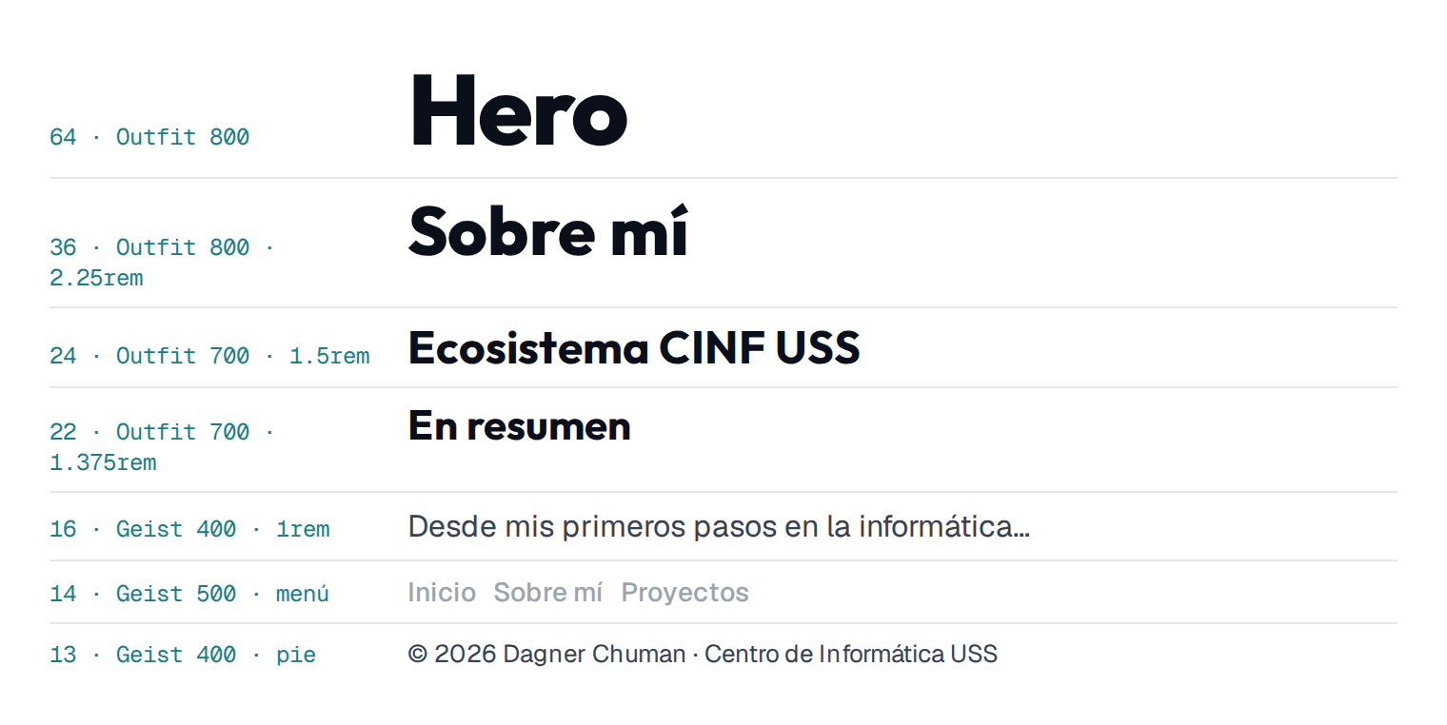
La escala tipográfica de tu portafolio
04 · TIPOGRAFÍA
Ocho tamaños, dos fuentes. Todos salen de la sección Tipografía de Figma.
De Figma a CSS
Fuente Outfit → var(--font-heading)
Grosor ExtraBold → font-weight: 800
Tamaño 36 → font-size: 2.25rem
Altura de línea 160 % → line-height: 1.6
Relleno del texto 374151 → color
32 / 55

Slide 33
Fondos y bordes
BLOQUE 05
En este bloque
01
Fondos: color, imagen y degradado
02
Bordes y sus lados
03
Radio de esquina
04
Sombras y contorno
05
Tablas con bordes
33 / 55

Slide 34
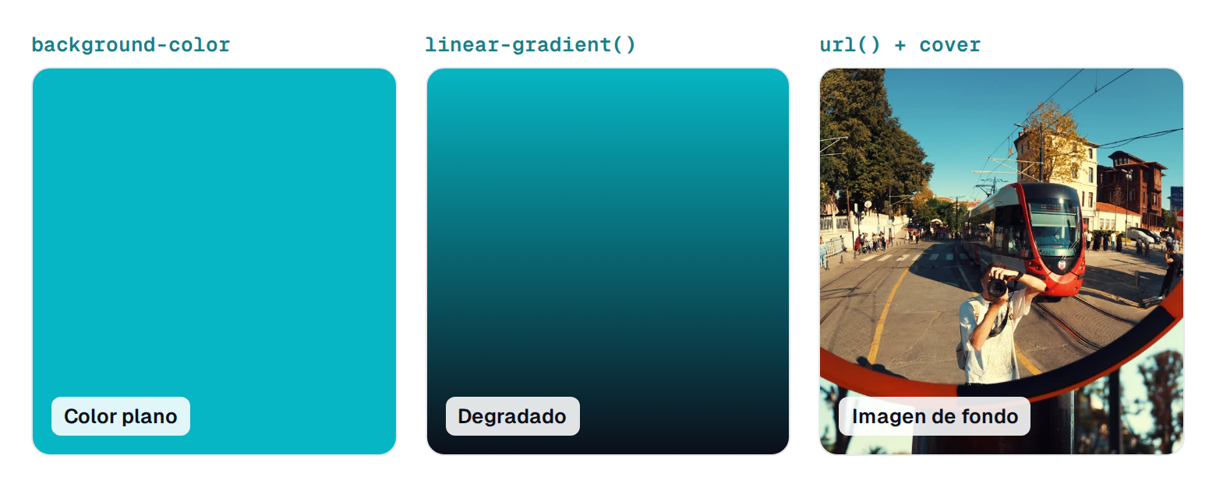
background: color, imagen y degradado
05 · FONDOS
El Relleno de un marco en Figma es el background de una caja en CSS.
.tarjeta {
background-color: var(--color-surface);
}
.portada {
background-image: url("assets/img/poster.jpg");
background-size: cover; /* cubre la caja */
background-position: center;
background-repeat: no-repeat;
}
.banda {
background-image: linear-gradient(#06B6C4, #0B0F19);
}
Tu diseño usa fondos planos: #F9FAFB en la página y #FFFFFF en cabecera, tarjetas y tabla. Los degradados y las imágenes de fondo quedan como reto en DevTools.
34 / 55

Slide 35
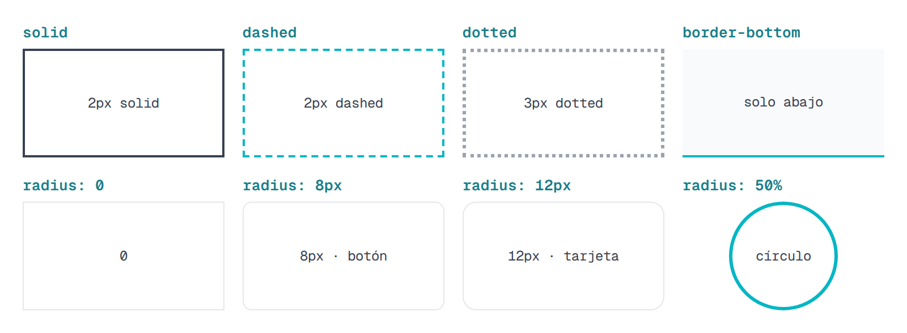
border y border-radius
05 · BORDES
El Trazo y el Radio de esquina de Figma. Un borde tiene grosor, estilo y color.
/* grosor estilo color */
border: 1px solid var(--color-border);
/* un solo lado: Trazo inferior */
border-bottom: 1px solid #E5E7EB;
border-radius: 8px; /* botones */
border-radius: 12px; /* tarjetas */
border-radius: 50%; /* círculo */
border-radius: 50% redondea cada esquina la mitad del lado: una caja cuadrada se vuelve círculo. Así queda tu foto de perfil con la clase .foto-perfil.
35 / 55

Slide 36
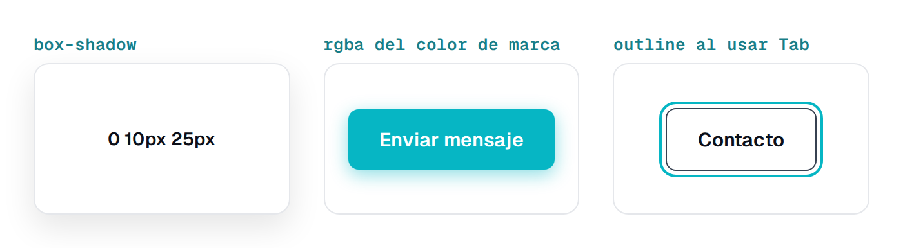
Sombras y contorno
05 · BORDES
Dos líneas que no cambian el tamaño de la caja.
box-shadow
Sombra: desplazamiento x e y, desenfoque y color.
→
0 10px 25px rgba(0,0,0,.05)
outline
Contorno por fuera de la caja; no la agranda.
→
2px solid var(--color-primary)
outline-offset
Separa el contorno del borde.
→
outline-offset: 2px;
Accesibilidad
Quien navega con el teclado necesita ver dónde está. :focus-visible dibuja el contorno solo al usar la tecla Tab.
36 / 55

Slide 37
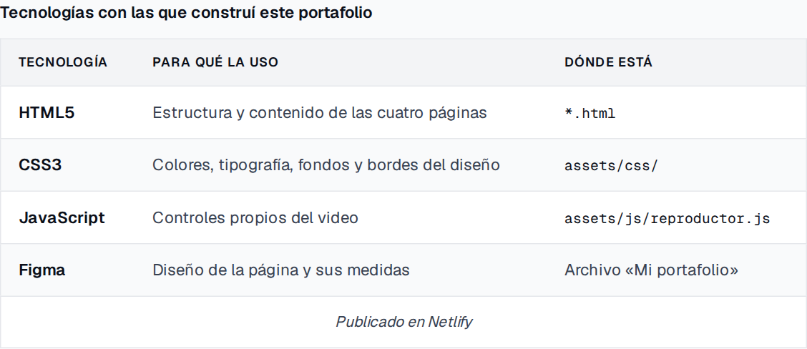
La tabla pendiente de la sesión 05
05 · BORDES
Una tabla de datos con bordes, fondos y tipografía.
table {
width: 100%;
border-collapse: collapse;
border: 1px solid var(--color-border);
}
th, td {
padding: 0.75rem 1rem;
border-bottom: 1px solid var(--color-border);
}
thead th {
background-color: #F3F4F6;
text-transform: uppercase;
letter-spacing: 0.06em;
}
tbody tr:nth-child(even) {
background-color: var(--color-bg);
}
border-collapse: collapse une los bordes de celdas vecinas. Sin ella aparecen líneas dobles.
37 / 55

Slide 38
DESCANSO · 15 MINUTOS
Al volver abrimos Figma para los Pasos 10 y 11, y después escribimos el CSS. Ten abiertos tu carpeta y tu archivo de Figma.
38 / 55

Slide 39

39 / 55

Slide 40
En Figma hoy: Sobre mí y Proyectos (Pasos 10 y 11)
06 · FIGMA
Cada paso está en la Guía de Figma de la sesión. Los Pasos 12 al 14 van el jueves.
1
Las secciones
2
Paso 10 · Sobre mí
3
about-text y gráfico
Flujo vertical, W Llenar el contenedor, Espaciado 80 y 100, Espacio 48 y Relleno FFFFFF.
Título Outfit ExtraBold 36 y, debajo, about-content con Espacio 64.
Texto en Llenar el contenedor; about-graphic de 480 × 264 con cuatro tag-block.
4
Paso 11 · Proyectos
5
project-card
6
projects-grid
projects-section con los mismos valores que Sobre mí y su título.
Altura fija 475, Radio 12, Recortar contenido. Rectángulo de 220 y texto con Espaciado 24.
Flujo horizontal, Espacio 24 y dos tarjetas de 628 de ancho.
Lo que no termines en clase queda como tarea.
40 / 55

Slide 41
Diccionario: de Figma a CSS
06 · FIGMA
Hoy usas las filas de color, letra y bordes. La Disposición automática llega el jueves.
Relleno de un marco
→
background-color
Fuente
→
font-family
Relleno de un texto
→
color
Grosor de letra
→
font-weight
Trazo: color y Peso
→
border
Tamaño
→
font-size
Trazo en un lado
→
border-bottom · border-top
Altura de la línea
→
line-height
Radio de esquina
→
border-radius
Espacio
→
margin hoy · gap el jueves
Espaciado
→
padding
Disposición automática
→
display: flex (sesión 10)
Si tu CSS no coincide con tu Figma, manda Figma.
41 / 55

Slide 42
La cabecera: del panel al código
06 · FIGMA
Selecciona la capa Encabezado (Paso 2 del manual) y lee el panel derecho de arriba abajo.
En Figma
En header.css
H: Altura fija 80
→
height: 80px;
Relleno FFFFFF
→
background-color: var(--color-surface);
Trazo inferior E5E7EB, grosor 1
→
border-bottom: 1px solid var(--color-border);
Texto Dagner Chuman: Outfit Bold 18
→
font-size: 18px; font-weight: 700;
Menú: Geist Medium 14, 9CA3AF
→
color: var(--color-text-muted);
Espaciado 0 · 80 · 0 · 80
→
padding: 0 80px;
42 / 55

Slide 43
Las tarjetas: del panel al código
06 · FIGMA
Selecciona about-graphic o project-card. Son las tarjetas de tus páginas interiores.
En Figma
En contenido.css
Relleno FFFFFF
→
background-color: var(--color-surface);
Trazo E5E7EB, Peso 1
→
border: 1px solid var(--color-border);
Radio de esquina 12
→
border-radius: var(--radius-md);
Espaciado 24
→
padding: 1.5rem;
Título: Outfit Bold 24
→
font-size: 1.5rem; font-weight: 700;
Descripción: Geist Regular 16, 374151
→
color: var(--color-text-secondary);
43 / 55

Slide 44
Construimos juntos: global.css
07 · PRÁCTICA
Escríbelo conmigo, línea por línea. No lo copies y pegues.
1
Carpeta
Crea assets/css y, dentro, global.css.
@import url('https://fonts.googleapis.com/…');
:root {
--color-bg: #F9FAFB;
/* …el resto de los tokens */
}
*, *::before, *::after {
box-sizing: border-box;
margin: 0;
padding: 0;
}
body {
background-color: var(--color-bg);
font-family: var(--font-body);
}
2
Fuentes
@import siempre en la primera línea.
3
Tokens
:root con las variables de Figma.
4
Reset
Sin márgenes ni rellenos por defecto.
5
Base
body, títulos, enlaces, listas y código.
6
Enlaza
link en el head y comprueba el fondo.
44 / 55

Slide 45
Construimos juntos: header.css
07 · PRÁCTICA
Cada regla usa un selector distinto de los que acabas de aprender.
1
Barra
header: alto, fondo y borde inferior.
header {
height: 80px;
background-color: var(--color-surface);
border-bottom: 1px solid var(--color-border);
display: flex; /* anticipo de la sesión 10 */
align-items: center;
justify-content: space-between;
padding: 0 80px;
position: sticky;
top: 0;
}
header h1 a { … }
nav[aria-label="Navegacion principal"] a { … }
nav[aria-label="Navegacion principal"] a:hover { … }
header > a[href="contactame.html"] { … }
footer nav ul { … }
2
Logotipo
header h1 a: descendiente.
3
Menú
nav[aria-label]: de atributo.
4
Hover
a:hover: pseudo-clase.
5
Botón
header > a: hijo directo.
6
Pie
footer y footer nav ul.
45 / 55

Slide 46
Ahora tú: contenido.css
07 · PRÁCTICA
Tienes 30 minutos. Sigue el Paso 4 de la guía de código.
1
Enlaza
2
Caja de lectura
3
Títulos y enlaces
global.css, header.css y contenido.css, en ese orden, en las tres páginas interiores.
main con max-width: 800px, margin: 0 auto y padding: 6.25rem 1.5rem.
main h2 a 2.25rem y 800. Los enlaces del contenido, subrayados con el azul de Figma.
4
Tarjetas
5
Formulario
6
Tabla (tarea)
aside, article y fieldset: fondo blanco, borde E5E7EB y radio 12. Foto de perfil redonda.
Botones y campos con font: inherit. El botón de envío, azul, con button[type="submit"].
La tabla de herramientas en mis-proyectos.html: border-collapse y filas alternas.
Si terminas antes: prueba el reto de fondos de la guía, solo en DevTools.
46 / 55

Slide 47
Comprueba la cascada en DevTools
07 · PRÁCTICA
Clic derecho sobre un enlace del contenido › Inspeccionar › pestaña Styles.
Arriba, la que gana
Las reglas salen ordenadas de mayor a menor prioridad.
main a { contenido.css
color: var(--color-text-primary);
text-decoration: underline;
}
a { global.css
text-decoration: none; ← tachada
color: inherit; ← tachada
}
Inherited from body
font-family: var(--font-body);
Tachado
Una declaración vencida por otra más específica o posterior.
Inherited from
Lo que la etiqueta recibió por herencia.
Computed
Los valores finales: 2.25rem aparece como 36px.
DevTools no modifica tus archivos: al recargar la página todo vuelve a su estado.
47 / 55

Slide 48

48 / 55

Slide 49
Autoevaluación
NIVELADOR
Marca mentalmente cada punto. Si dudas en alguno, pregunta ahora.
Sé enlazar una hoja de estilos externa y en qué orden van.
Distingo selector, propiedad, valor y declaración.
Sé leer un selector con espacio, con > y con [atributo].
Puedo predecir qué regla gana contando su especificidad.
Sé qué propiedades se heredan y cuáles no.
Sé cuándo usar px, rem, em y %.
Puedo escribir un color en hexadecimal y en rgba.
Puedo pasar el Trazo, el Radio y la Tipografía de Figma a CSS.
49 / 55

Slide 50
Espacio de consultas
NIVELADOR
¿Qué parte quedó menos clara?
¿Clase o id?
¿px o rem?
¿No se aplica?
¿border u outline?
¿Cuándo conviene crear una clase nueva?
¿Cuál uso para el tamaño de un título?
Escribí la regla y la página no cambia.
¿Cuál uso para resaltar un campo?
Cuando una regla no se aplica
Revisa en este orden: la ruta del link, el punto y coma de la línea anterior, el nombre del selector y, al final, si otra regla más específica la está venciendo. DevTools te la muestra tachada.
50 / 55

Slide 51

51 / 55

Slide 52
Tarea de la sesión
ACTIVIDAD
Forma parte del 40 % de participación en clases [P].
Consigna
Indicaciones de entrega
Termina contenido.css y la tabla de herramientas (Pasos 4 y 6 de la guía).
Usa variables var(--…) para todos los colores, fuentes y radios.
Captura DevTools con una declaración tachada y explica en una línea por qué perdió.
En Figma: Pasos 10 y 11 con la Guía de Figma de la sesión.
Valida el HTML y el CSS sin errores y publica en Netlify.
1
Subir la URL publicada al Aula Virtual.
2
Adjuntar captura del validador W3C sin errores.
3
El envío es obligatorio dentro del plazo establecido.
4
Se registra en ClassDojo como participación en clase.
52 / 55

Slide 53

53 / 55

Slide 54
Puntos clave de la sesión
RESUMEN
✓
HTML define qué es cada contenido; CSS define cómo se ve, en archivos aparte.
✓
Una regla es un selector más una lista de declaraciones del tipo propiedad: valor;
✓
Cuando dos reglas chocan deciden la especificidad y, si empatan, el orden.
✓
Las propiedades de texto se heredan; las de caja, no.
✓
px es una medida fija; rem, em y % se calculan a partir de otra medida.
✓
Los colores, las fuentes y los radios de Figma se guardan como variables en :root.
✓
background pinta el fondo; border, border-radius y box-shadow dibujan el contorno.
✓
Cada control de Figma tiene su propiedad en CSS: si no coinciden, manda Figma.
54 / 55

Slide 55
Hacia dónde vamos
ORIENTADOR
Tu portafolio ya tiene sus colores, su letra y sus bordes. Lo que viene.
SESIÓN 08
SESIÓN 09
SESIÓN 10
SESIÓN 11
SESIÓN 12
Feriado
CSS3
Maquetación
Animaciones
Responsive
Sus temas, repartidos en la 09 y la 10.
Selectores, cascada, color, tipografía y bordes.
Modelo de caja, Flexbox, Grid y el Hero.
Transformaciones y transiciones.
Media queries y el Taller TA2.
Para el jueves (sesión 10): trae tu contenido.css terminado y tu Figma con los Pasos 10 y 11. Con Flexbox y Grid construiremos el Hero y las dos columnas de tu diseño.
Ing. Dagner Anibal Chuman Lluen
55 / 55

